Slide 1
Erasmus+, Overseas,
Tesi all'Estero.
Un piccolo vademecum
Corsi di Studio in Informatica - Bologna
Ugo Dal Lago – Rev. 1 – 25 novembre 2023

Slide 2
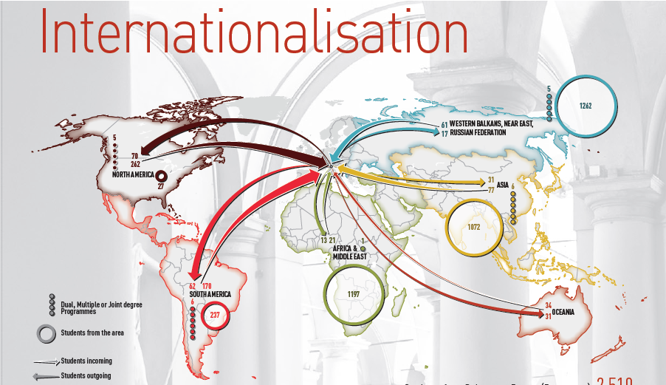
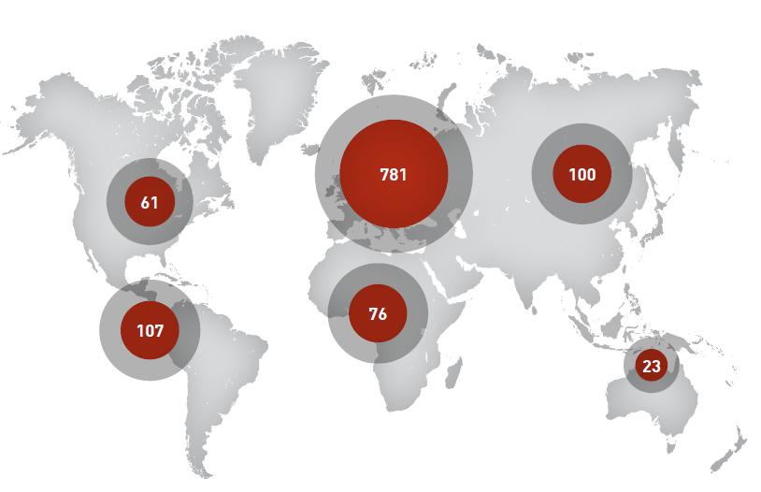
INTERNATIONAL
The University of Bologna's Partnerships around the world
Finanziamento programma Erasmus+ 2023:
l’Università di Bologna ottiene un finanziamento di 9M€, prima in Italia per finanziamento.
La seconda università in Italia riceverà finanziamenti per 5M€.
Molte opportunità di esperienze all’estero!
Molte possibilità di scambio in tutto il mondo, sia in Europa, sia fuori dall’Europa (Overseas), sia in entrata sia in uscita.
Notes:
2

Slide 3
Di Cosa Parliamo Oggi
Opportunità di studio all'estero (Erasmus +, Overseas, Bando tesi all’estero)
Il Learning Agreement (LA) e la Richiesta di Riconoscimento (RR)
Il tirocinio e la tesi all'estero curriculari
Chi contattare e quando

Slide 4
Opportunità all’Estero:
Erasmus+ Studio
Erasmus+ Tirocinio
Bando Tesi all’Estero
Overseas

Slide 5
Erasmus+ Studio
Cos’è?
Il Programma Erasmus+ studio è un programma di mobilità promosso dalla UE che ti consente di trascorrere da tre a dodici mesi presso un’università europea o non europea.
Cosa puoi fare e come?
Ti permette di frequentare i corsi, di sostenere gli esami e di ottenerne il riconoscimento.
Per aiutarti a sostenere le spese legate al soggiorno all’estero, il programma Erasmus+ offre un contributo finanziario.
Con lo status di studente Erasmus+ avrai la garanzia del riconoscimento accademico per le attività didattiche completate, l’esenzione dal pagamento delle tasse d’iscrizione presso l’istituto ospitante (ma non di quelle dell’istituto di provenienza) e il diritto di fruire degli stessi servizi che l’istituto ospitante offre ai suoi studenti.
Come partecipare?
Tieni sempre monitorato questo link per sapere quando aprirà il nuovo bando (N.B. la scadenza di solito è nel mese di febbraio) e per conoscere i requisiti di partecipazione:
https://www.unibo.it/it/internazionale/studiare-all-estero/erasmus/il-programma-i-requisiti-e-le-destinazioni

Slide 6
Erasmus+ Tirocinio
Cos’è?
Erasmus+ Mobilità per tirocinio è un programma di mobilità studentesca promosso dall’UE che dà la possibilità agli studenti di arricchire il proprio curriculum attraverso un’esperienza lavorativa all’estero, presso aziende pubbliche o private in uno dei Paesi Europei partecipanti al Programma
Cosa puoi fare e come?
Un tirocinio all’estero della durata minima di 2 mesi ad un massimo di 12 mesi.
Con un contributo comunitario ai costi sostenuti per la mobilità fino ad un massimo di 3 mesi.
Come partecipare?
Tieni sempre monitorato questo link per sapere quando aprirà il nuovo bando (N.B. la scadenza di solito è nel mese di maggio) e per conoscere i requisiti di partecipazione:
https://www.unibo.it/it/internazionale/tirocini-estero/erasmus-mobilita-per-tirocinio/erasmus-mobilita-tirocinio-come-partecipare

Slide 7
Bando Tesi all’Estero
Cos’è?
Bando finanziato dai singoli Dipartimenti per periodi di ricerca all’estero per la preparazione e l’approfondimento della tesi di laurea; bandi distinti per i campus di Bologna e Forlì/Cesena.
È rivolto a studenti laureandi dei corsi di Laurea Magistrale e ai neo laureati (non più di 6 mesi) per approfondimenti finalizzati alla pubblicazione di un articolo.
Cosa puoi fare?
Permanenza all’estero per un periodo minimo di 3 mesi e massimo di 6 mesi.
Partenza entro i termini specifici indicati sul bando.
Le borse sono indicativamente comprese tra un minimo di € 1.000,00 e un massimo di € 3.100,00; gli importi assegnati varieranno a seconda della lontananza della destinazione, della durata del soggiorno all’estero, del tipo di ricerca prevista e sono intese come contributo finanziario parziale alle spese legate al soggiorno all’estero di massimo 6 mesi.
Le borse di studio per tesi all’estero NON sono compatibili con altre borse di studio ottenute da qualunque Ente pubblico o privato per lo svolgimento di periodi di studi/ricerca se riguardanti il medesimo soggiorno o la medesima finalità.

Slide 8
Bando Tesi all’Estero
Come partecipare?
I documenti per partecipare sono specificamente indicati sul bando (e fino all’ultimo erano):
domanda di partecipazione redatta su apposito modulo
curriculum vitae
progetto di ricerca/learning agreement, corredato da una bibliografia approfondita
lettera del docente referente
dichiarazione di non essere o non essere stato assegnatario di un’altra borsa di studio rilasciata per il medesimo soggiorno o la medesima finalità
dichiarazione sostitutiva di certificazione comprendente l’elenco degli esami sostenuti, la relativa votazione, media e crediti conseguiti
indicazione di eventuali altri contributi o contratti di lavoro in essere
fotocopia di un valido documento d’identità
solo per i laureati (da non più di 6 mesi) una bozza di indice della pubblicazione che si intende produrre, il titolo della rivista scientifica cui si andrà a proporlo ed i contatti appositamente avviati, firmati.
→ Due bandi l’anno (indicativamente entro Maggio e Dicembre di ogni anno) Tieni sempre monitorato il portale del tuo corso di studi.

Slide 9
Overseas
Cos’è?
È un programma non comunitario che consente di trascorrere un periodo di studio di 1 semestre (min 3 mesi) o di
1 anno (max 8 mesi) presso università di quattro continenti – Europa, Asia, Americhe e Oceania.
Cosa puoi fare?
Frequentare corsi
Ricerca per la preparazione della tesi
Corsi di lingue orientali (cinese e giapponese)
Attività di assistente di lingua italiana
Come partecipare?
Essere iscritto almeno al II anno della LT o al I della LM.
Possedere adeguate competenze linguistiche e requisiti richiesti dalle università partner (certificazioni internazionali)
Presentare prima della partenza un progetto di studio coerente e il più possibile corrispondente al proprio piano di studi facendo riferimento al proprio Consiglio di Corso di Studio. Al rientro il Consiglio di Corso di Studio valuta il riconoscimento delle attività formative svolte presso la sede partner secondo il Regolamento Didattico di Ateneo.
Ogni studente può presentare la propria candidatura per un massimo di tre sedi
Il bando apre a Ottobre per partenze nell'anno accademico successivo.

Slide 10
Overseas (segue)
Scadenze
Il bando apre di solito ad Ottobre, per partenze nell'Anno Accedmico succesivo
Tieni sempre monitorato questo link per sapere quando aprirà il nuovo bando e per conoscere i requisiti:
https://www.unibo.it/it/internazionale/studiare-all-estero/informazioni-generali-su-overseas
Durante tutto il soggiorno all’estero gli studenti dovranno risultare iscritti all’Università di Bologna e potranno conseguire il titolo di studio (laurea, laurea magistrale) soltanto dopo aver concluso il periodo di studio all’estero
Per ogni università partner o consorzio di università̀ è stata stilata una scheda informativa nella quale sono indicati il numero dei posti, i requisiti linguistici, i corsi disponibili e le limitazioni relative ai dipartimenti o ai corsi di studio chiusi agli studenti di scambio.
NB: in molte università del Nord America e dell’Australia è possibile frequentare solamente corsi undergraduate: in genere lo scambio è aperto anche a studenti di laurea magistrale ma sempre per la frequenza di corsi undergraduate

Slide 11
Overseas (segue)
Come presentare domanda
La domanda deve essere compilata on-line collegandosi all’applicativo AlmaRM.
È possibile fare domanda per 3 diverse offerte di scambio allegando il progetto nel quale il candidato espone:
le motivazioni accademiche per cui presenta la domanda e quelle specifiche che lo hanno guidato nella scelta delle sedi
Le attività didattiche che intende seguire presso ciascuna università̀ partner con una lista dei relativi corsi e la loro possibile corrispondenza con gli insegnamenti dell’Università di Bologna.
Gli studenti che presentano domanda per i posti come Teaching Assistant o come Research Fellow (preparazione della tesi) devono comunque stilare un progetto.

Slide 12
Il Learning Agreement (LA)
L’esperienza di studio all’estero richiede agli studenti la definizione dei contenuti formativi che sono anche la parte più personale del progetto di mobilità stesso.
Questa definizione avviene attraverso la compilazione del LEARNING AGREEMENT.
Cos’è?
Il Learning Agreement è un contratto
Garantisce allo studente il riconoscimento delle attività svolte all’estero una volta rientrato
Formalmente deve essere approvato dalle parti prima della partenza, ma
  alcune sedi estere lo richiedono in (largo) anticipo per consentire l’iscrizione ai corsi
  deve soddisfare una serie di vincoli sostanziali che se non rispettati possono portare a un esito insoddisfacente del percorso
Quindi bisogna muoversi per tempo

Slide 13
Learning Agreement nei Vari Programmi di Scambio
Erasmus
  il Learning Agreement è un documento standard richiesto e riconosciuto ufficialmente da tutte le università aderenti al programma
Overseas
  non c’è un equivalente standard, ma a livello Unibo si utilizza la stessa procedura, per lo studente non cambia nulla, se non che mancando il protocollo standard di interazione con le sedi estere è lo studente stesso a dover fornire il LA se è richiesta una prova dell’approvazione Unibo del piano di studi previsto
Bandi per Tesi all’Estero
  Come Overseas ma ancora più semplice (non c’è iscrizione a corsi – vedi slide tesi)
Free Mover
  È possibile concordare liberamente con alcune aziende o università estere la frequenza di tirocini o percorsi di studio al di fuori dei programmi di scambio. In questo caso non c’è alcun supporto amministrativo, ma per ottenere il riconoscimento delle attività svolte si deve seguire comunque quanto di seguito esposto, dialogando direttamente col delegato del CCdS

Slide 14
I Contenuti e i Tempi in Macro-Fasi
Anno Accademico X Anno Accademico X+1
Decisione di fare un’esperienza di studio all’estero
Soggiorno
(eventuali modifiche al L.A.)
Facoltativi, ma saltarli espone al rischio di presentare domanda per un posto che poi si potrebbe rivelare incompatibile con l’esigenza di svolgere attività riconoscibili nella propria carriera
Long list di sedi che si ritengono interessanti
Verifica della compatibilità dell’offerta col proprio percorso di studi
Short list di sedi
Richiesta di riconoscimento
Bozza di Learning Agreement
Domanda
Accettazione del posto
Learning Agreement

Slide 15
Linee Guida per Compilare un LA Efficace – Dimensione
Per compilare il LA al meglio:
è indispensabile sia il lavoro preparatorio da parte dello studente, che l’interazione con la persona delegata dal Consiglio di Corso di Studio
le indicazioni sui contenuti (soprattutto quelle che implicano un certo margine di flessibilità) di seguito fornite sono valide unicamente per i CdS in Ingegneria Informatica
Istruzioni base:
1 semestre = 30 CFU
LA più ridotto = rallentamento di carriera:
Un LA più ampio è meglio: potrebbe essere insostenibile, ma se non si superano alcuni esami non succede niente → sovrabbondanza di attività = maggiore libertà d’azione
    “Piano B” già pronto in caso di sovrapposizioni, cancellazioni, ...
    Vincolo da verificare: alcuni atenei stranieri pongono limiti superiori di CFU in fase di iscrizione

Slide 16
Linee Guida per Compilare un LA Efficace – Struttura Base
Il LA è articolato in gruppi di corrispondenza
  idealmente ogni gruppo contiene una corrispondenza
  ”un esame svolto all’estero → un esame riconosciuto in Italia”
  la corrispondenza “molti a molti” è possibile, e a volte necessaria per salvaguardare la coerenza dei contenuti formativi di cui si chiede il riconoscimento
    cosa succede se uno degli esami del gruppo non viene superato?
    → per quel gruppo il contratto “decade”, ed è da ridiscutere
Vincoli
  Corrispondenza dei contenuti - Il programma dei corsi frequentati all’estero deve coprire sostanzialmente i contenuti dei corsi Unibo di cui si chiede il riconoscimento
  Bilanciamento quantitativo complessivo - i totali dei crediti acquisiti all’estero e di quelli di cui si chiede il riconoscimento devono essere molto vicini (1-2 CFU di scarto)
Opportunità
  Compensazioni - sono ammessi lievi sbilanciamenti in un gruppo, tra crediti acquisiti e crediti richiesti, a patto di compensarli in altri gruppi per bilanciare il totale

Slide 17
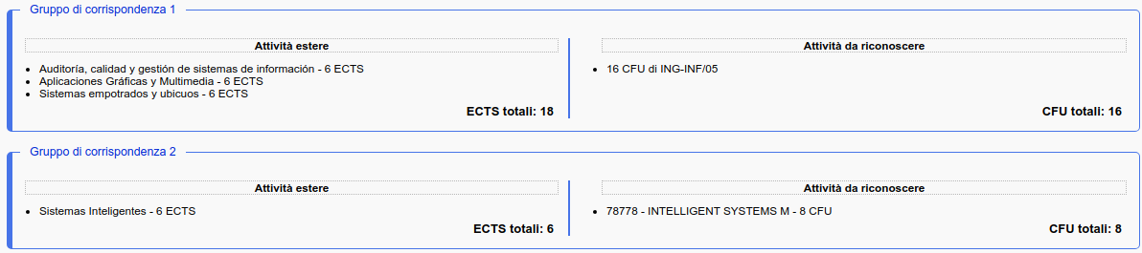
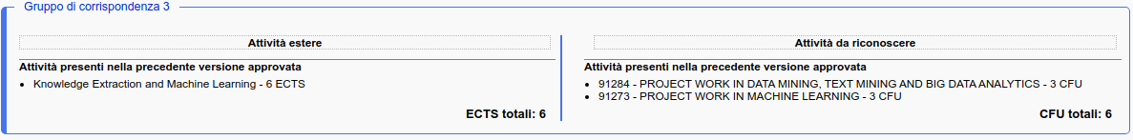
Esempi di Gruppi di Corrispondenza
Corrispondenza “molti a uno”
Compensazione
Corrispondenza “uno a uno”
Corrispondenza “uno a molti”

Slide 18
Linee Guida per la Compilazione del Learning Agreement
Per sostituire un’attività obbligatoria è necessario individuare un’attività (o un insieme di attività) all’estero con corrispondenza molto buona in termini di contenuti e di dimensione in crediti
Per le attività a scelta da un gruppo si è un po’ più flessibili –
da valutare caso per caso
Possono valere come tirocinio solo le attività che anche all’estero siano esplicitamente dichiarate internship o project

Slide 19
Linee Guida per la Compilazione del Learning Agreement – Tesi all’Estero
Attività basata su accordo personale e specifico certificato dal relatore Unibo
  Lo studente deve farsi parte attiva per concordare sede e argomento direttamente o attraverso docenti Unibo, non esiste un “catalogo” di tesi
Per la LT non è prevista formalmente un’attività di tesi all’estero
  molto raro svolgerla, per le ridotte dimensioni e la difficoltà di collegarla alle attività di ricerca del gruppo ospitante; la fattibilità va verificata caso per caso (es. utilizzando il tirocinio, oppure ricorrendo a un accordo informale, con le cautele del caso)
Per la LM è prevista tesi all’estero o tirocinio per tesi all’estero = 18 CFU
I 3 (LT) o 6 (LM) crediti della tesi vengono sempre e comunque formalmente acquisiti con la presentazione nella seduta di laurea Unibo
  questo non implica necessariamente lavoro aggiuntivo al rientro, è comune che il lavoro di tesi si completi all’estero → fa fede la dichiarazione dell’advisor estero e del relatore Unibo

Slide 20
Enrollment all’Estero
UNIBO invia notifica i vincitori alle sedi estere, poi
Queste confermano allo studente la nomina, poi
È possibile iniziare l’iscrizione ai corsi dell’università estera
Per quel momento è opportuno avere già chiara l’idea dei corsi a cui iscriversi
Alcune università limitano il numero di posti disponibili per gli studenti Erasmus → first come, first served
  Se necessario, il CCdS può rilasciare un L.A. non ufficiale per accelerare la procedura di enrollment

Slide 21
Inizio e Fine Soggiorno
Prima di partire il L.A. deve essere ufficializzato
Al rientro gli uffici devono ricevere la documentazione necessaria (vedi procedure) tra cui
  Transcript of Records = dichiarazione ufficiale dei risultati ottenuti
Lo studente presenta la Richiesta di Riconoscimento (R.R.)

Slide 22
Richiesta di Riconoscimento – Coerente con LA
Nel caso le attività siano state svolte come da L.A., la richiesta di riconoscimento non richiede particolare attenzione
I voti vengono convertiti sulla base della corrispondenza tra fasce percentili se correttamente dichiarate dall’università estera
  La distribuzione dei voti Unibo è reperibile sul portale:https://www.unibo.it/it/didattica/iscrizioni-trasferimenti-e-laurea/il-sistema-universitario/ects-label/tabelle-di-conversione-dei-voti-nella-scala-ects seguendo l’A.A. di riferimento per il corso da riconoscere e l’area ISCED06
  NOTA: le tabelle riportano corrispondenze anche con la scala ECTS ora deprecata, ma non precisissime
    sono leggermente favorevoli alle conversioni Unibo→ECTS quindi leggermente sfavorevoli ai nostri studenti outgoing
    ove necessario usiamo la scala ECTS ufficiale A=top 10%, B=successivo 25%, C=successivo 30%, D=successivo 25%, E=restante 10%
In caso di assenza o ambiguità, la linea guida informale e solo orientativa è quella di reperire informazioni sui percentili e le valutazioni ECTS in tabelle di corrispondenza pregresse.

Slide 23
Richiesta di riconoscimento – differente da L.A.
Nel caso tutte le attività di un intero gruppo non siano state svolte (o i corrispondenti esami abbiano avuto esito insufficiente), semplicemente il gruppo non viene riconosciuto
  gli esami previsti restano a debito nel piano di studi e vanno sostenuti come tutti gli altri
  nessun effetto sugli altri gruppi di corrispondenza
Nel caso lo svolgimento del percorso sia stato diverso dal previsto, e questo porti a invalidare parzialmente il “contratto”, si cerca una sistemazione
  utile segnalare il problema non appena si presentano i primi sintomi
È possibile non chiedere il riconoscimento di attività valide, ad esempio per non influire negativamente sulla propria media

Slide 24
Tempistiche Erasmus+
(ORIENTATIVE: DA VERIFICARE ANNO PER ANNO e DATE ESATTE)
Limite per approvazione LA da entrambe le parti: partenza
ma se dopo aver accettato il posto che avete vinto scoprite che non ci sono gli esami che vi servono, non si può più fare nulla
Pianificazione modifiche strutturali (per i più organizzati e ambiziosi)
Idee chiare sulle possibili sedi – idealmente con una bozza di LA per verifica compatibilità con PDS
decisione finale in base all’interesse e alla realizzabilità del L.A.
Il L.A. può essere modificato 1 volta per ogni semestre di permanenza, entro 5 settimane dall’inizio delle lezioni
prima è meglio è – verifica con largo anticipo dei calendari della sede, delle modalità di iscrizione soprattutto nel caso di sedi con numero limitato di posti disponibili per studenti Erasmus

Slide 25
In sintesi - tempi
Il processo, dal concepimento al completamento, può richiedere quasi due interi anni solari
Giocare d’anticipo è sempre vantaggioso
  L.A.: valutare la fattibilità prima ancora di fare la domanda
    Tanto lavoro? Sì, ma ripagato dal risultato!
  Incidenti di percorso
    Quasi sempre risolvibili con modifica al L.A. (una sola per semestre)
    OK ulteriori accordi informali in caso di necessità, presi in anticipo e implementati all’atto della RR
    NO alle sorprese svelate al rientro
  Urgenze (es. rientro a giugno → R.R. → registrazione voti → laurea a luglio)
    Le procedure richiedono l’intervento di diversi uffici. Ogni studente vede la propria pratica, il personale degli uffici deve gestirne decine (e potrebbe avere altre scadenze importanti, essere in missione all’estero, in malattia, in ferie, ecc…)
    Sapere in anticipo che il giorno X arriverà una richiesta da gestire in fretta permette al personale di organizzarsi e preallertare i colleghi per evitare single points of failure.

Slide 26
Chi Contattare e Quando
Nomine, date, certificazioni linguistiche, borse di studio, certificati di arrivo e di rientro ecc.
  Uffici del DIRI → https://www.unibo.it/it/internazionale/studiare-all-estero/erasmus/contatti-erasmus/contatti-uffici-amministrativi-relazioni-internazionali
Validazione formale di L.A., Transcript of Record (documento ufficiale delle attività svolte all’estero)
e Richiesta di Riconoscimento (R.R.) e altre questioni di procedura didattica:
Ufficio Servizi Didattici Trasversali per la Mobilità → mobility.sciences@unibo.it
Convalida del L.A. e dei voti e crediti della R.R., valutazioni preliminari dei contenuti formativi in qualsiasi momento del percorso preparatorio, e durante la permanenza all’estero → Delegato dal CCdS
Gli uni non hanno voce in capitolo né necessariamente informazioni precise sulle materie degli altri!

Slide 27
CdL Triennale e Magistrale in Informatica
Delegato del CCdS per la gestione delle carriere outgoing – Prof. Ugo Dal Lago
<ugo.dallago@unibo.it>
Scuola di Scienze - Mobilità Studentesca Internazionale - Dott.ssa Elena Thea Cacciari <ingarc.internazionale.bo@unibo.it>

